Slide 1
圣餐的设立
路加福音二十二7-23

Slide 2
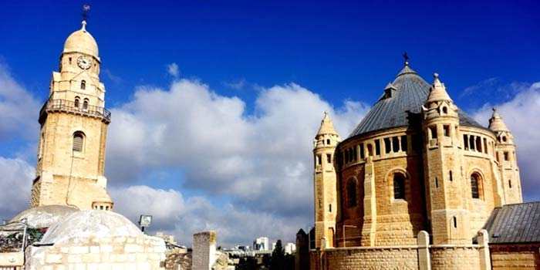
一、筵席的预备

Slide 3
7 除酵节，须宰逾越羊羔的那一天到了。
8 耶稣打发彼得、约翰，说：“你们去为我们预备逾越节的筵席，好叫我们吃。”
9 他们问他说：“要我们在哪里预备？”
10 耶稣说：“你们进了城，必有人拿着一瓶水迎面而来，你们就跟着他，到他所进的房子里去，
11 对那家的主人说：‘夫子说：客房在哪里？我与门徒好在那里吃逾越节的筵席。’
12 他必指给你们摆设整齐的一间大楼，你们就在那里预备。”
13 他们去了，所遇见的正如耶稣所说的；他们就预备了逾越节的筵席。

Slide 4
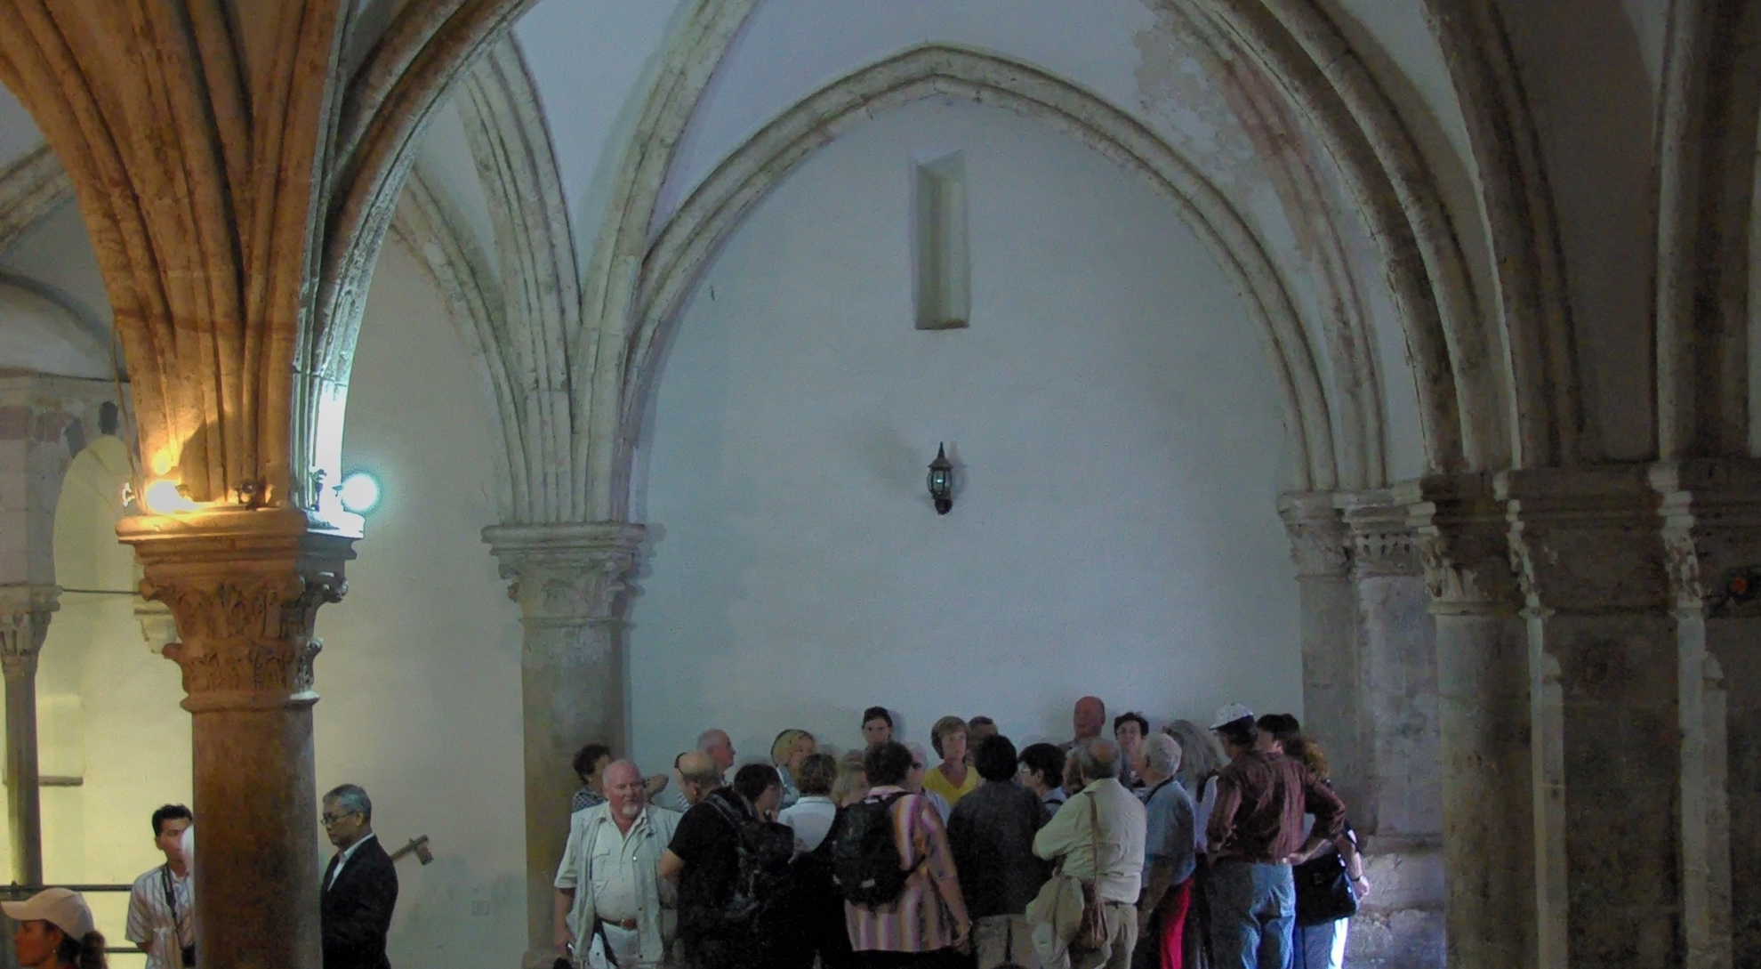
马可楼的内部

Slide 5
耶稣预备自己最后的晚餐
来十二2「因那摆在前面的喜乐，就轻看羞辱，忍受了十字架的苦难，便坐在神宝座的右边」

Slide 6
最后晚餐中人的同工
马可楼的主人
使徒彼得约翰

Slide 7
二、逾越节的筵席
14 时候到了，耶稣坐席，使徒也和他同坐。
15 耶稣对他们说：“我很愿意在受害以先和你们吃这逾越节的筵席。
16 我告诉你们，我不再吃这筵席，直到成就在 神的国里。”
17 耶稣接过杯来，祝谢了，说：“你们拿这个，大家分着喝。
18 我告诉你们，从今以后，我不再喝这葡萄汁，直等 神的国来到。”

Slide 8
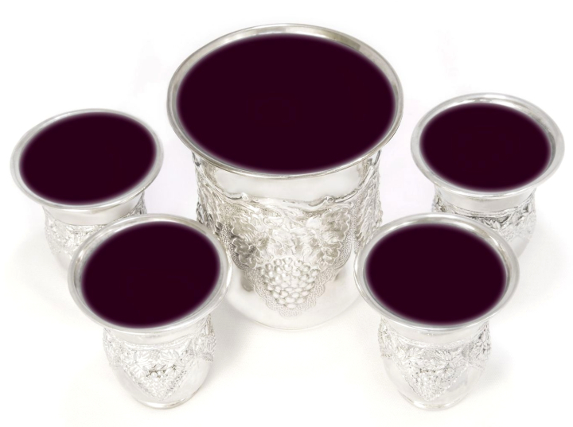
逾越节的五杯

Slide 9
「成圣之杯」（Cup of Sanctification/Kiddush）
「释放之杯」（Cup of Deliverance）
「救恩之杯」（Cup of Redemption）
「赞美之杯」（Cup of Harrel）
「以利亚之杯」（Cup of Elijah）

Slide 10
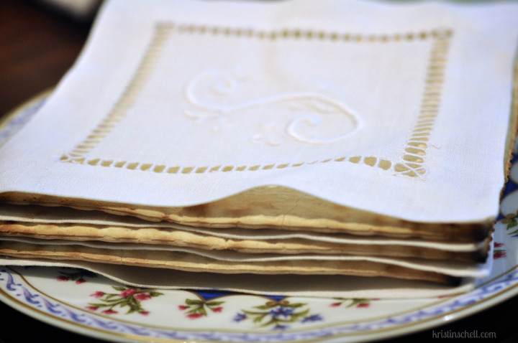
三块无酵饼

Slide 11
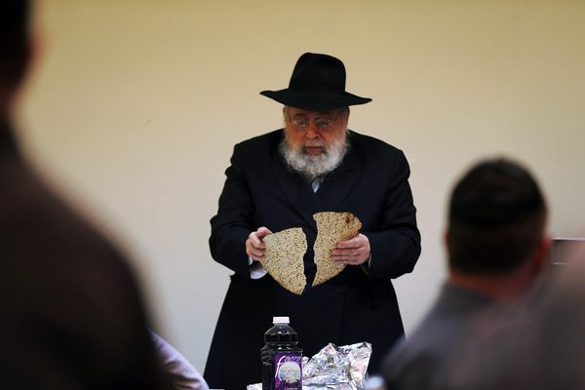
Afikomen 饼

Slide 12
逾越节—圣餐—羔羊婚筵
路22:19 又拿起饼来，祝谢了，就擘开，递给他们，说：“这是我的身体，为你们舍的，你们也应当如此行，为的是记念我。”20 饭后也照样拿起杯来，说：“这杯是用我血所立的新约，是为你们流出来的。
太26:29 但我告诉你们，从今以后，我不再喝这葡萄汁，直到我在我父的国里同你们喝新的那日子。”

Slide 13
卖人子的人有祸了
路22:21 看哪，那卖我之人的手与我一同在桌子上。22 人子固然要照所预定的去世，但卖人子的人有祸了！”23 他们就彼此对问，是哪一个要做这事。

Slide 14
总 结

